Slide 1
Мартинович Сергій
Тестове для Fractal

Slide 2
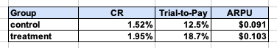
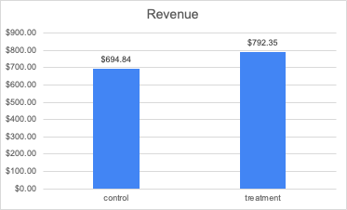
Завдання 1: Аналіз результатів A/B тесту
CR (конверсія в оплату): зросла з 1.52% до 1.95% (ріст +28%)
Trial-to-Pay: зріс з 12.5% до 18.7% (ріст +50%)
ARPU: зріс з $0.091 до $0.103. (ріст +13%)
Revenue: зріс з $694.84 до $792.35 (ріст +14%)
Дешевший офер ($2.99/тиждень) значно краще конвертує користувачів у першу оплату, ніж місячний план за $5.99. Більший на 14% Revenue з тижневого плану перекриває його нижчу ціну і збільшує середній дохід з юзера.

Slide 3
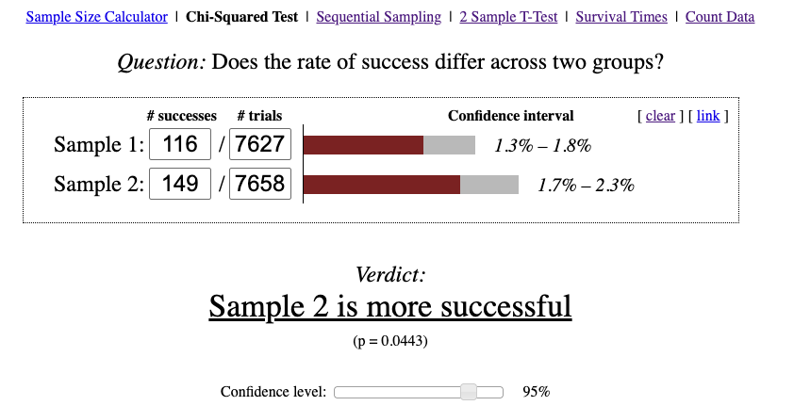
Statistical Significance
Висновок: Результати тесту є статистично значущими з довірчою ймовірністю 95%. Ми маємо підтверджене зростання конверсії в групі treatment (Weekly ($2.99)).
P-value: становить 0.0443, що менше критичного порогу 0.05. Це математично підтверджує успіх тесту. Ризик того, що цей приріст є випадковим, становить лише 4.4%.

Slide 4
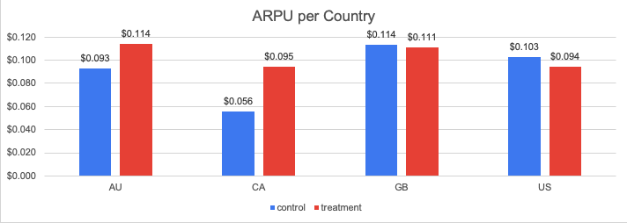
Unit Economics per Country
Ключовий інсайт: В AU, CA ми бачимо збільшення ARPU. Юзери в цих країнах готові платити частіше/легше за менший чек.
CA (Канада): зріс з $0.056 до $0.095 (ріст +69.6%) - лідер росту.
AU (Австралія): зріс з $0.093 до $0.114 (ріст +22.6%).
GB (Велика Британія): впав з $0.114 до $0.111 (падіння -2.6%).
US (США): впав з $0.103 до $0.094 (падіння -8.7%).

Slide 5
Recommendations
Впровадити тижневу підписку ($2.99) як основну для CA, AU
Зберегти місячну підписку ($5.99) для US, GB
Загальний моніторинг: Запустити відстеження Retention 2-го та 3-го тижнів для груп, де впроваджується офер $2.99, щоб підтвердити довгострокову стабільність LTV.
Нові тести окремо для US/GB або загалом для всіх країн:
Замість місячної підписки тестуємо офер “$2.99 за перший тиждень, далі $5.99/місяць”.
Ціновий тест для пошук оптимального чека між $2.5 та $3.5 для стабілізації ARPU (якщо при зменшенні ціни до $2.5 збільшаться конверсії, то можливо саме таку ціну користувачі готові платити за цей продукт і за рахунок кількості це збільшить ревеню, якщо звісно дозволяє ціна залучення клієнта. Також протестувати збільшення ціни до $3.5, якщо конверсії не зменшаться то це сприятиме зростанню Revenue та ARPU)
Протестувати збереження пропозиції як тижневої так і місячної підписки одночасно для ефекту порівняння.
*Файл з обрахунками міститься в папці разом з презентацією (або подвійним натисканням на іконку)

Slide 6
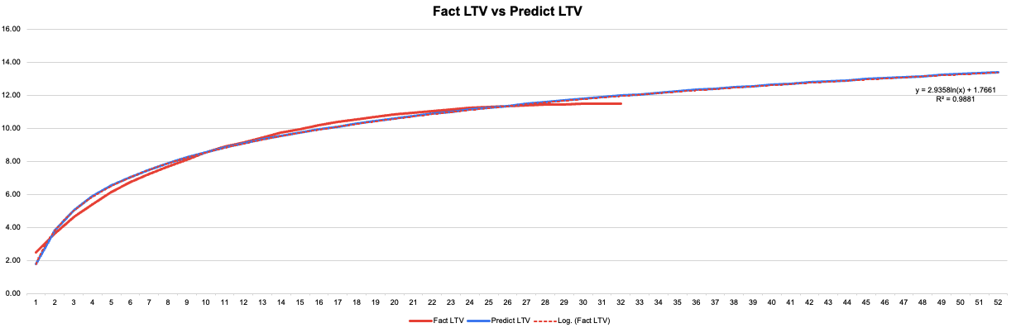
Завдання 2: Прогноз LTV користувача на 52 тижні
"Прогноз LTV на 52 тиждень: 13.38"
Метод: Логарифмічна регресія. Вона найкраще підходить для LTV, оскільки відображає швидке зростання на старті та поступове насичення когорти.
Якість моделі Висока. Коефіцієнт детермінації $R^2 = 0.988$ свідчить про те, що модель описує 99% варіації реальних даних. Проте спостерігається поступове сповільнення фактичного LTV відносно прогнозу на пізніх тижнях, що може вказувати на зростання Churn rate

Slide 7
Як покращити точність прогнозу
Для підвищення якості прогнозу на довгій дистанції (1 рік і більше) варто:
Сегментація: Будувати окремі моделі для Organic та Paid трафіку, а також для різних географій (Tier-1 vs Tier-3), бо їхні криві утримання суттєво відрізняються.
Модель на основі Retention: Прогнозувати Retention та помножувати на середній чек активного користувача. Це дозволить врахувати реальну кількість активних платників на пізніх етапах життя когорти, уникаючи переоцінки доходу
Виключення "викидів": Очистити дані від аномалій (наприклад, святкові тижні або технічні збої), які можуть спотворювати нахил регресії.
*Файл з обрахунками міститься в папці разом з презентацією (або подвійним натисканням на іконку)

